Slide 1
Клиент-Сервер
Круглов Владислав

Slide 2
Задание на проект
Приложение клиента текстового чата, позволяющего передавать текст через сервер с использованием технологии сокетов.

Slide 3
Технологии
PyQt5 – для разработки интерфейса
Time – для определения времени сообщения
Random – для определения случайного порта
Socket – для работы с сокетами, определения имени хоста, передачи данных, ее кодирования и декодирования
Threading – для создания потоков, в которых осуществляется передача данных

Slide 4
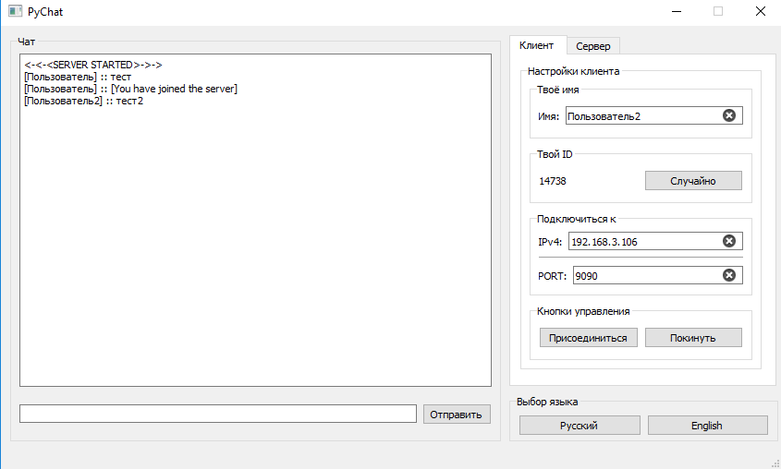
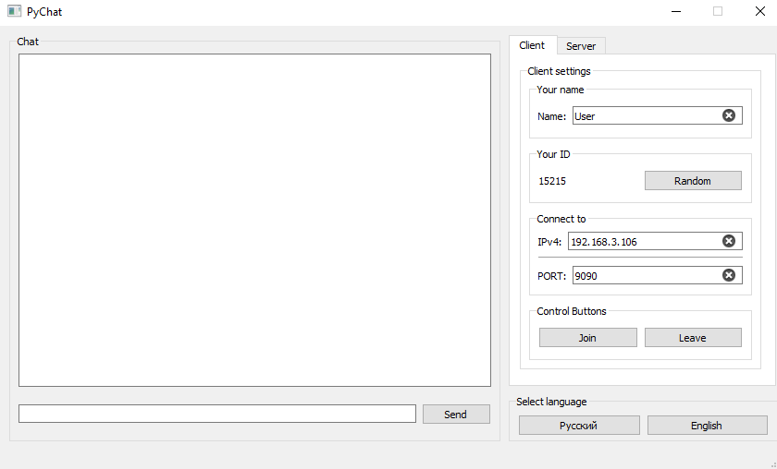
Скриншоты

Slide 5
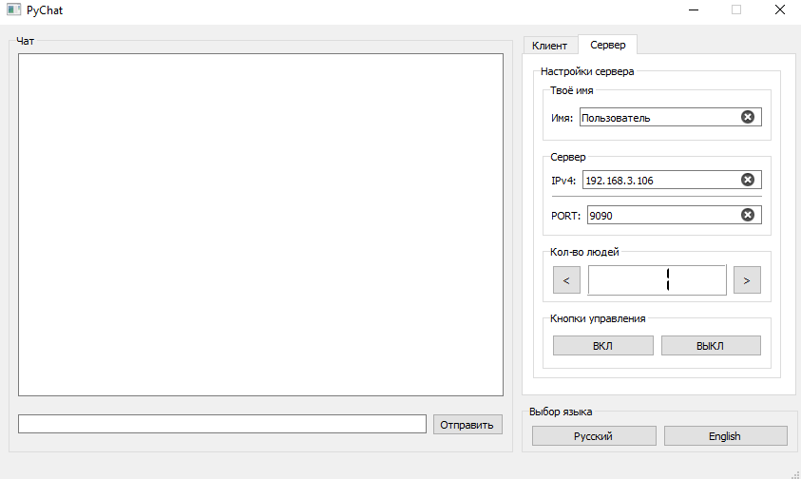
Скриншоты

